Slide 1
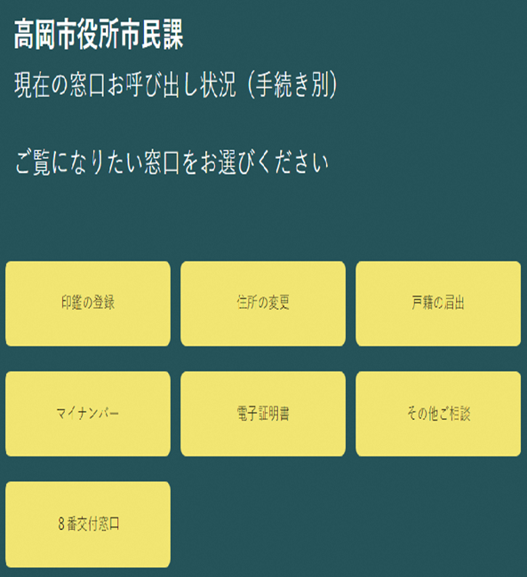
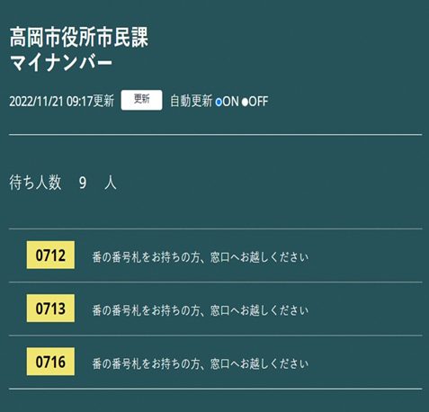
別紙：利用方法
混雑状況等のリアルタイム配信（ＷＥＢ画面）
■トップメニュー画面
〇窓口ボタンの説明
①印鑑の登録：印鑑の登録・廃止の申請など
②住所の変更：転入・転出・転居・世帯の変更など
③戸籍の届出：出生・死亡・婚姻・離婚など
④マイナンバー：マイナンバーカードの申請、受け取り
など
⑤電子証明書：マイナンバーカードの電子証明書の発行、
更新
⑥その他ご相談：市民課の手続きに関する相談など
⑦８番交付窓口：各種証明書の交付
■各呼出し番号
①
②
③
④
⑤
⑥
手続き | 呼出し番号
①印鑑登録、②住所の変更 ③戸籍の届出、⑥その他のご相談 | 【101～500番】
④マイナンバー、⑤電子証明書 | 【701～999番】
⑦８番交付窓口 | 【1～100番】 ※ランダムでお渡し
⑦
■番号案内画面
〇窓口画面の説明
⑧待ち人数９人：現在の待ち人数
※現在呼び出し中の３人を含まない。
⑨呼出し番号：現在呼び出している番号
（例） の番号札をお持ちの場合、まもなく自分の
番号が呼ばれることが分かる。
0717
⑧
⑨

